Slide 1

CHÀO MỪNG CÔ GIÁO VÀ CÁC BẠN ĐẾN VỚI BÀI THUYẾT TRÌNH CỦA TỔ 4

Slide 2
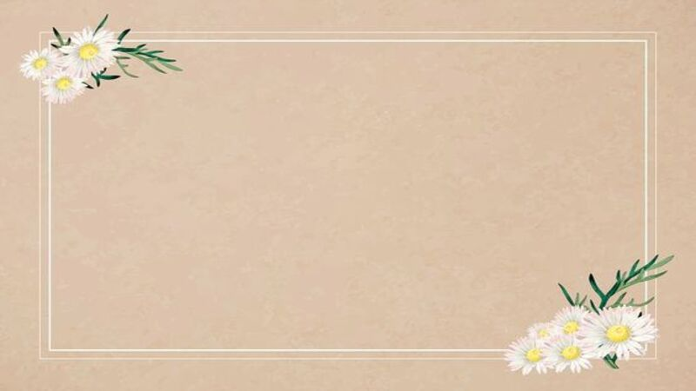
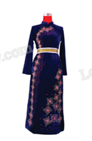
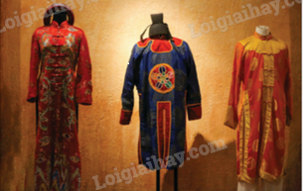
CHỦ ĐỀ : DI SẢN MĨ THUẬT
BÀI 2: THỜI TRANG ÁO DÀI VIỆT NAM

Slide 3
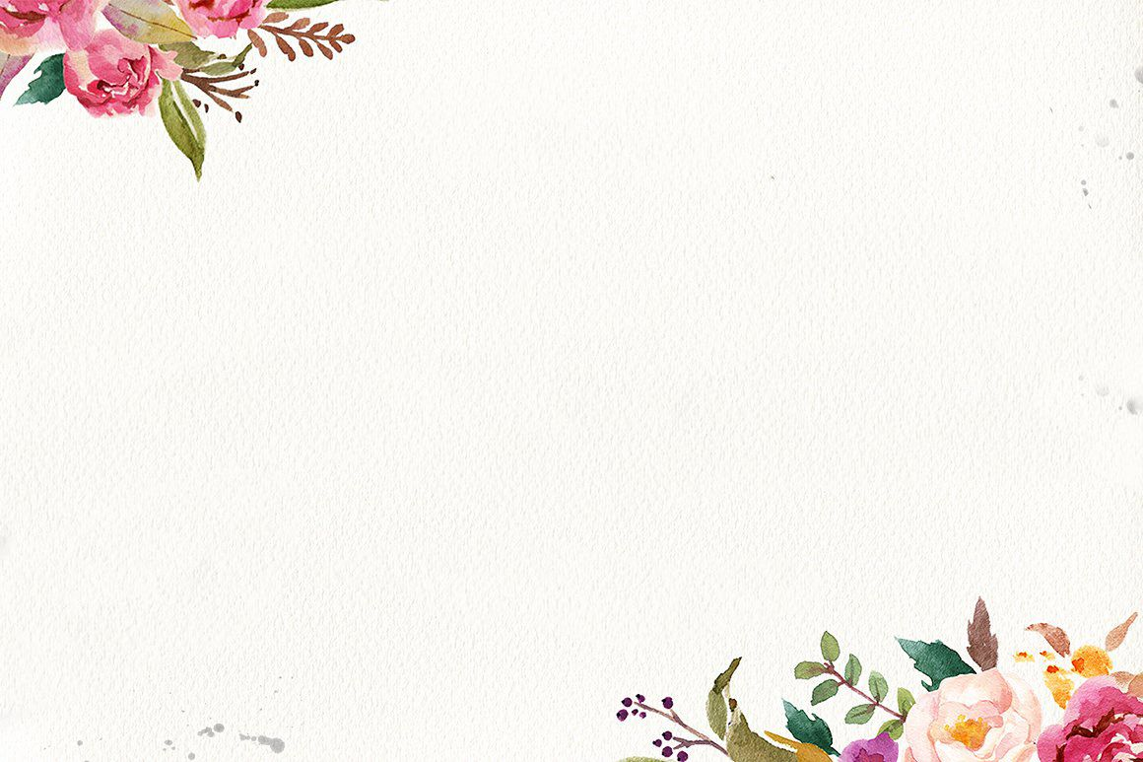
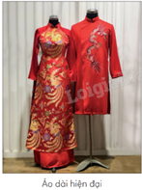
TÌM HIỂU VỀ HÌNH DÁNG, CHẤT LIỆU, HỌA TIẾT, HOA VĂN, MÀU SẮC CỦA ÁO DÀI TRUYỀN THỐNG VIỆT NAM
1. Hình Dáng Của Áo Dài Việt Nam
-Áo dài truyền thống Việt Nam có dáng dài, ôm sát cơ thể, tôn lên đường cong hình chữ S của người phụ nữ. Áo bao gồm cổ cao ôm sát, tay áo suông dài từ vai đến cổ tay, thân áo có hai tà trước và sau, cùng với tà áo dài gần đến mắt cá chân.
-Áo dài truyền thống nam, hay còn gọi là áo ngũ thân, có hình dáng đặc trưng gồm 5 vạt vải (2 tà trước, 2 tà sau và 1 vạt áo con), cổ áo đứng, vuông hoặc tròn và có 5 khuy cài dọc bên sườn phải. Áo có dáng rộng rãi, thoải mái, tạo vẻ ngoài khoan thai, tự tin và kín đáo cho người mặc.

Slide 4

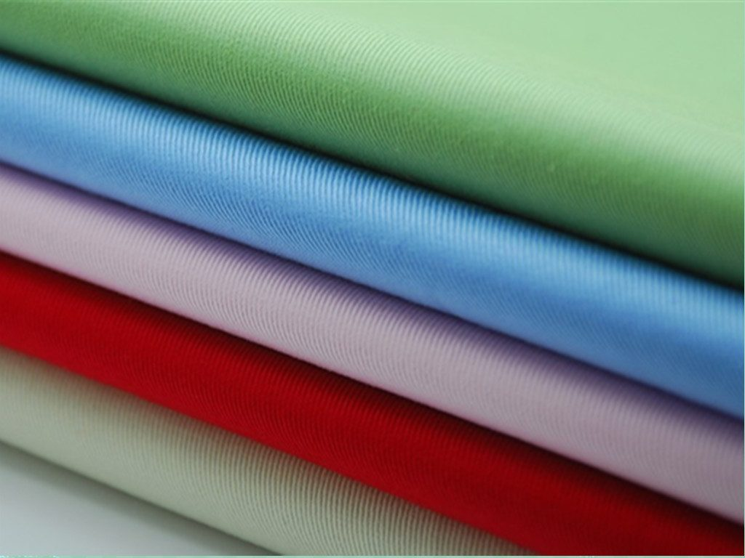
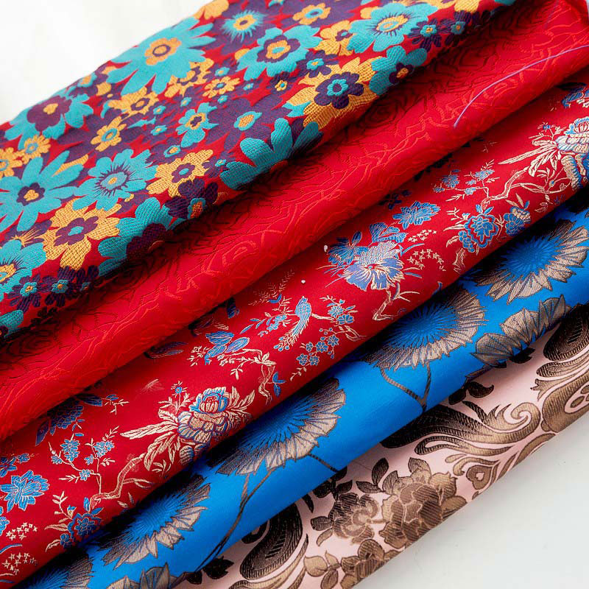
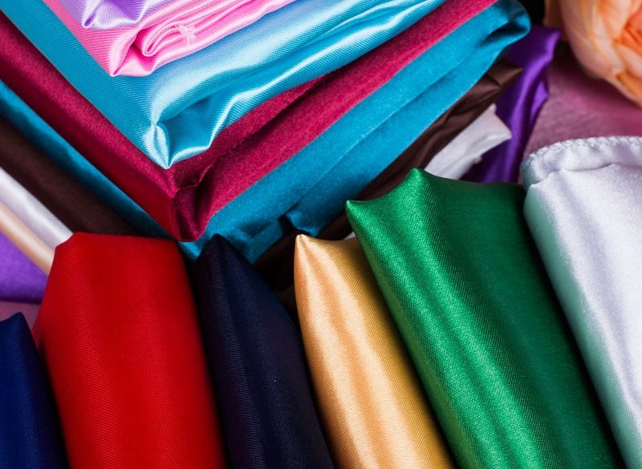
2.Chất Liệu Của Áo Dài Việt Nam
Chất liệu áo dài truyền thống Việt Nam bao gồm các loại vải truyền thống như lụa tơ tằm, gấm, đay, gai, lanh, và cotton. Trong đó, lụa tơ tằm là loại vải phổ biến nhất, mang đến sự mềm mại, thoải mái và toát lên vẻ đẹp sang trọng, quý phái, thể hiện giá trị lịch sử của trang phục này.
*HÌNH ẢNH 1 SỐ LOẠI VẢI:
VẢI COTTON
VẢI GẤM
VẢI LỤA TƠ TẰM

Slide 5
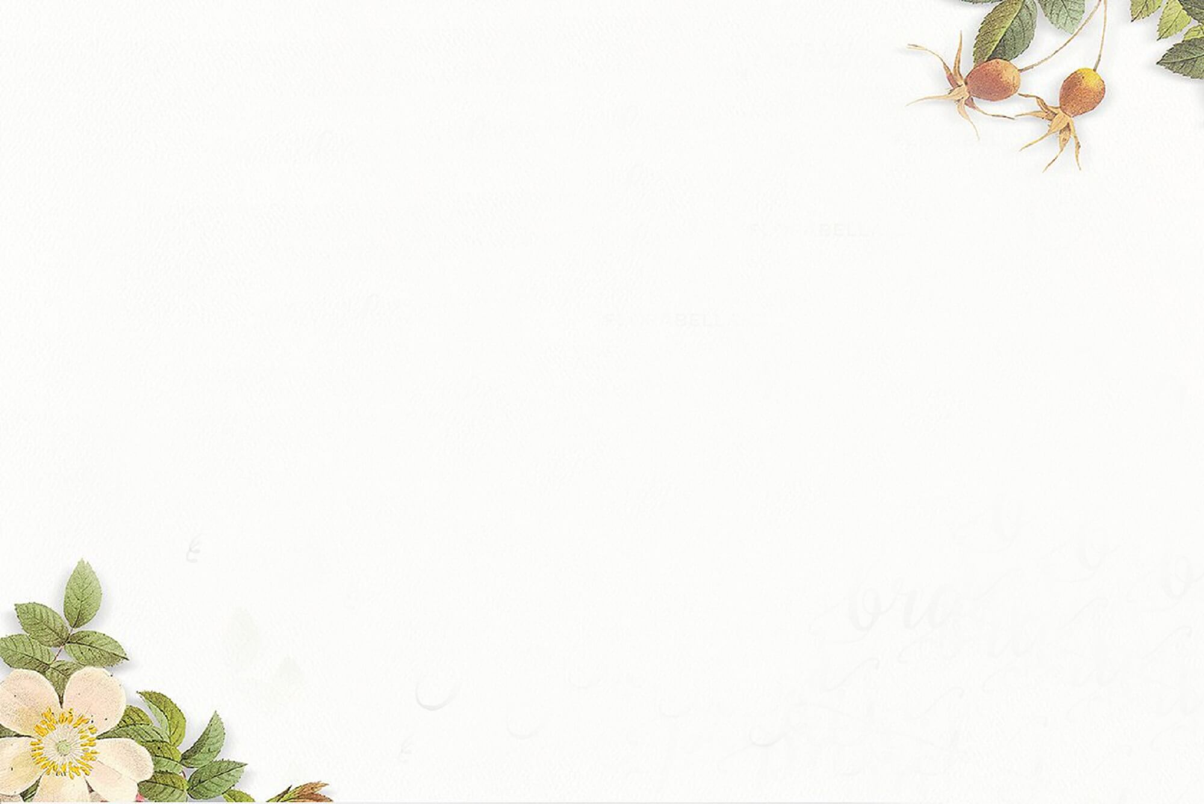
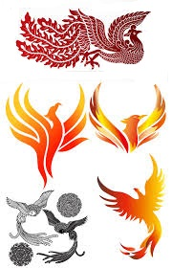
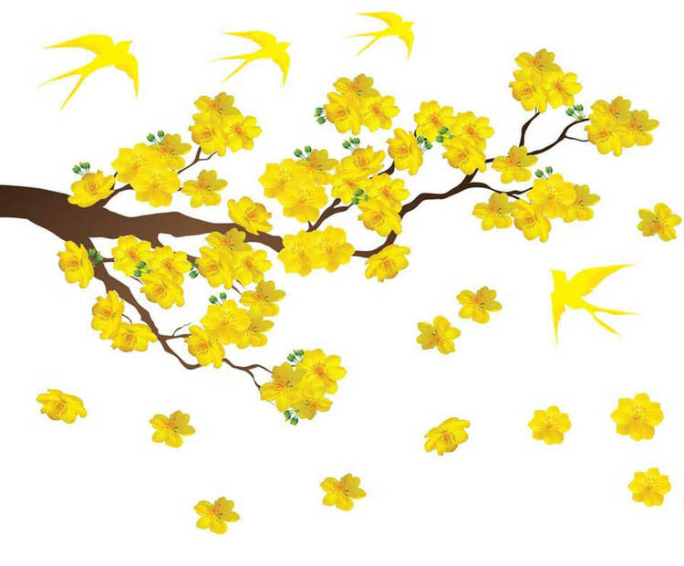
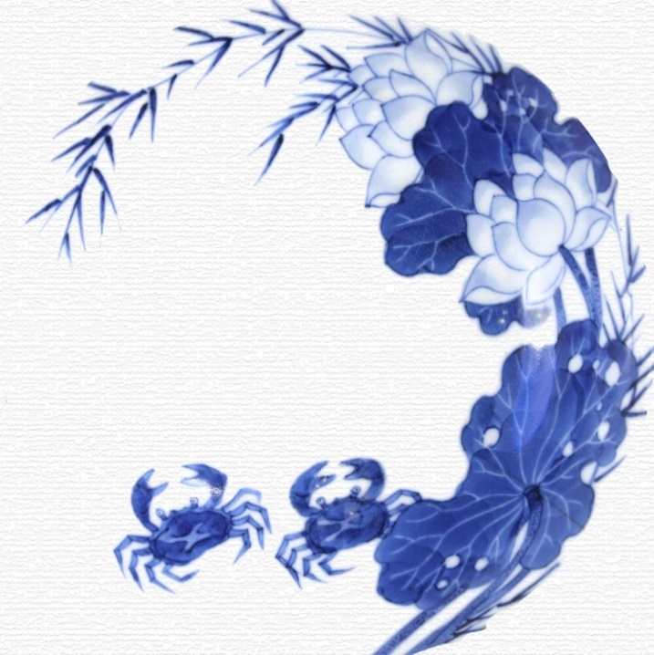
3.Họa Tiết, Hoa Văn Của Áo Dài Việt Nam
Họa tiết trên áo dài truyền thống Việt Nam bao gồm hoa văn truyền thống như hoa sen, hoa mai, hoa đào, chim phượng, mang ý nghĩa văn hóa sâu sắc về sự thanh cao, may mắn và phú quý. Ngoài ra, các họa tiết còn thể hiện triết lý nhân sinh, tín ngưỡng và sự tinh tế của người phụ nữ.
*HÌNH ẢNH MỘT SỐ HỌA TIẾT

Slide 6
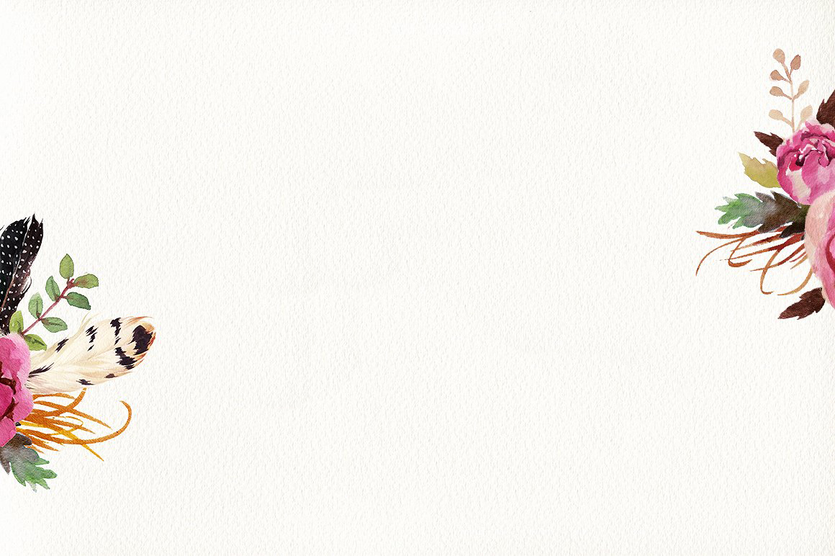


4. Màu Sắc Của Áo Dài Việt Nam
Màu sắc áo dài truyền thống Việt Nam rất đa dạng, với các màu chủ đạo như đỏ, đen, trắng, xanh lam, vàng và xanh ngọc. Màu trắng tượng trưng cho sự tinh khiết và là biểu tượng của nữ sinh, màu đỏ thể hiện sự may mắn, tình yêu và niềm vui, màu đen tượng trưng cho sự uy nghi, còn màu xanh dương thể hiện sự thanh lịch, điềm đạm.
XANH LAM
XANH NGỌC

Slide 7
